Slide 1
учебно-методический семинар «ДЕТСКО-ЮНОШЕСКИЙ СПОРТ: ПОТЕНЦИАЛ РАЗВИТИЯ»
Пленарное заседание

Slide 2
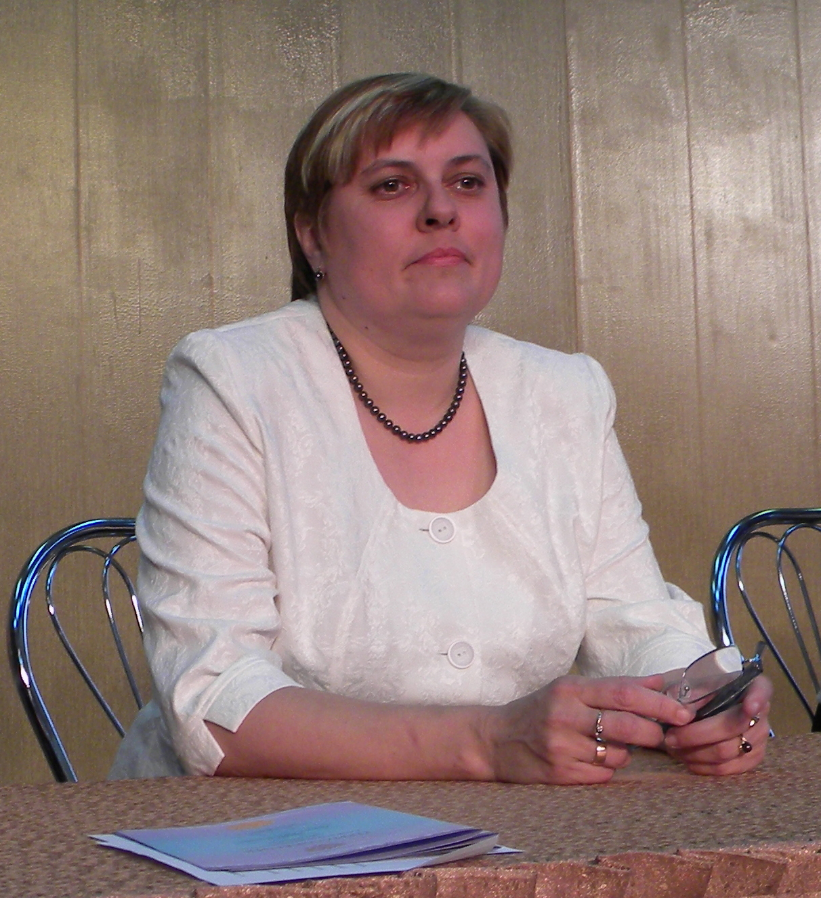
Школа – территория возможностей
Кореневская Оксана Валентиновна,
директор ГБОУ гимназии № 330 Невского района Санкт-Петербурга, почётный работник общего образования РФ

Slide 3
Информация о гимназии
школа-гимназия с углублённым изучением математики
Школа (1958)
гимназия (2001)
Открыт ОДОД (2005)

Slide 4
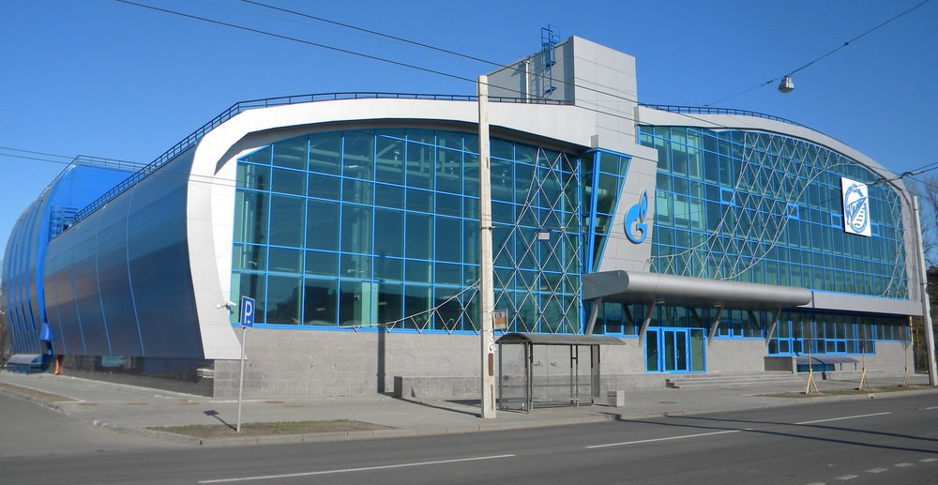
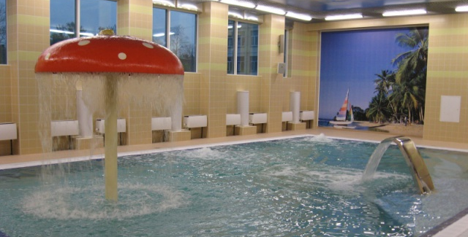
Информация о гимназии
СОК «Волна» (2011)

Slide 5
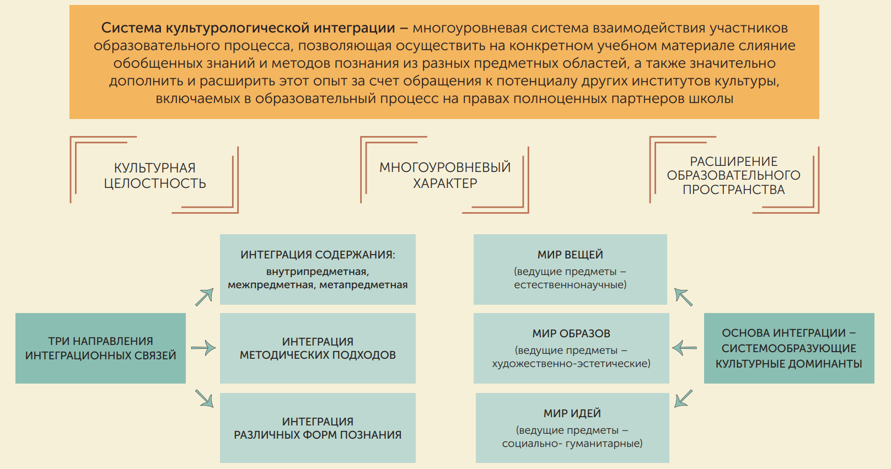
Инновационная деятельность
Текст

Slide 6
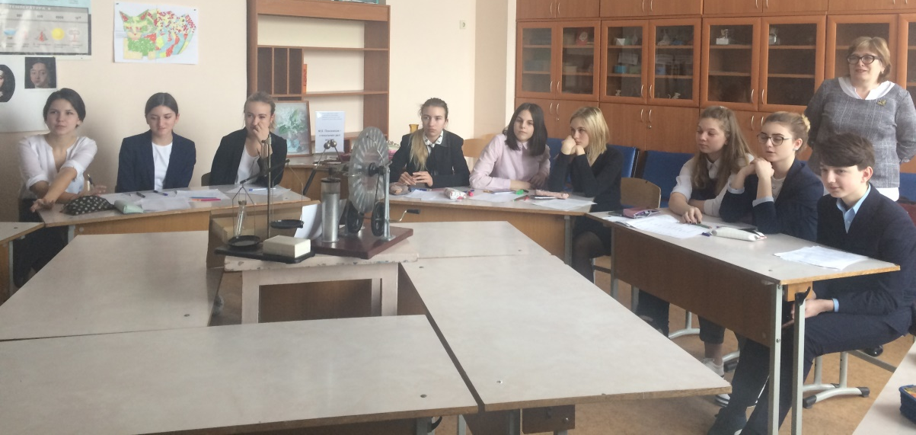
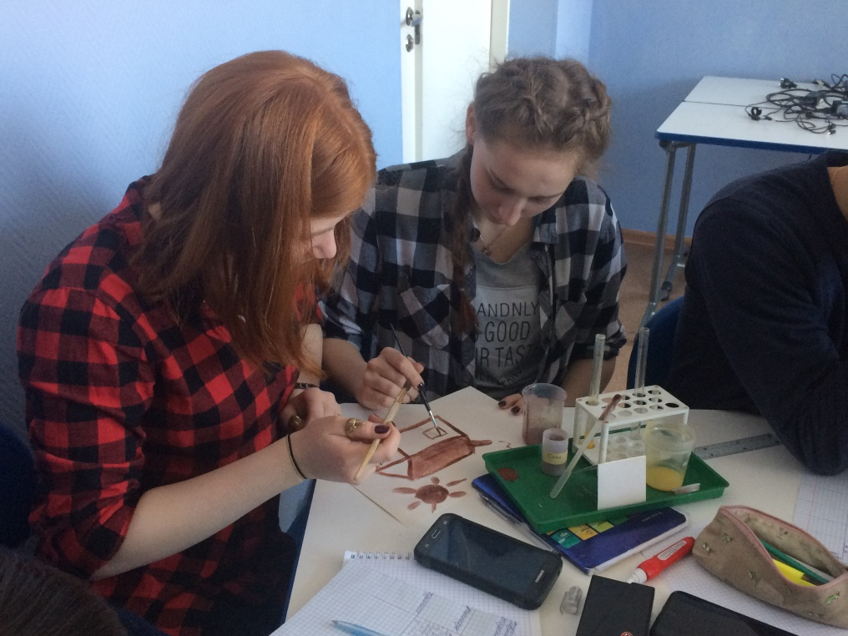
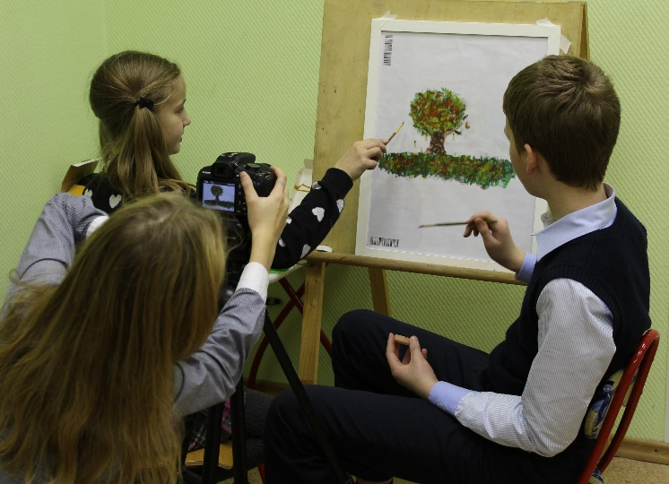
Инновационная деятельность
Текст

Slide 7
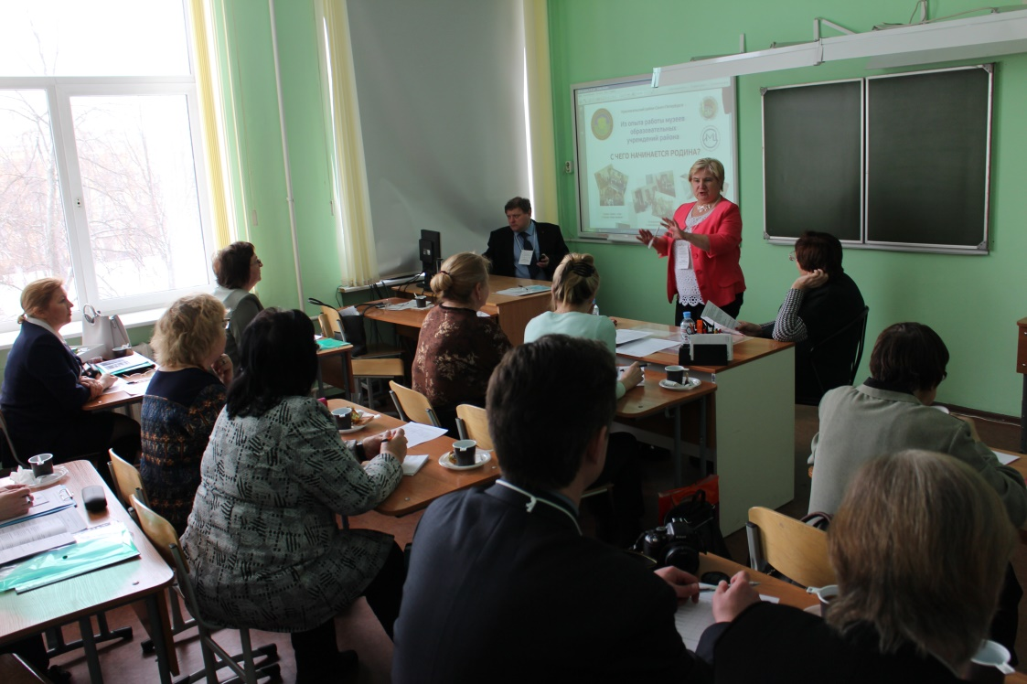
Диссеминация опыта

Slide 8
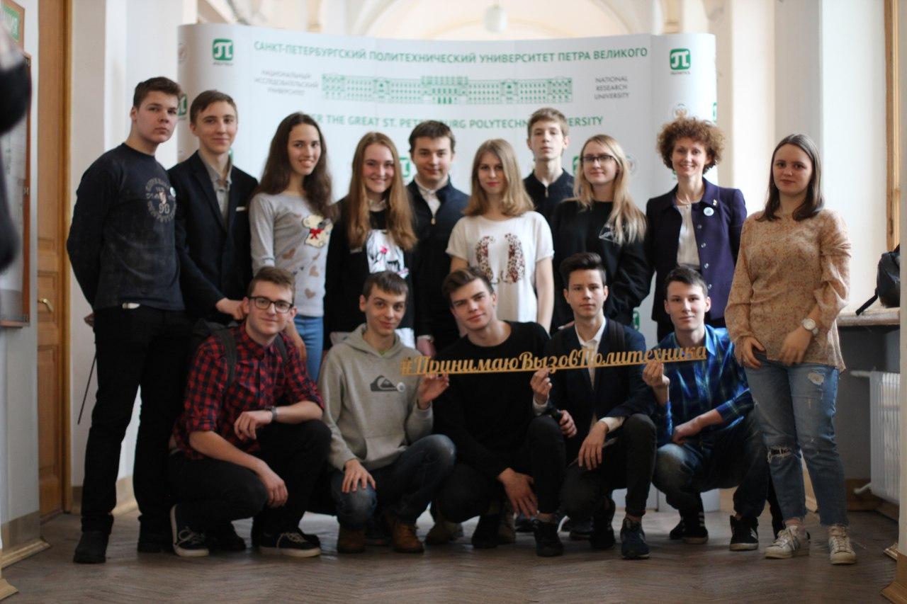
Социальные партнеры
Текст

Slide 9
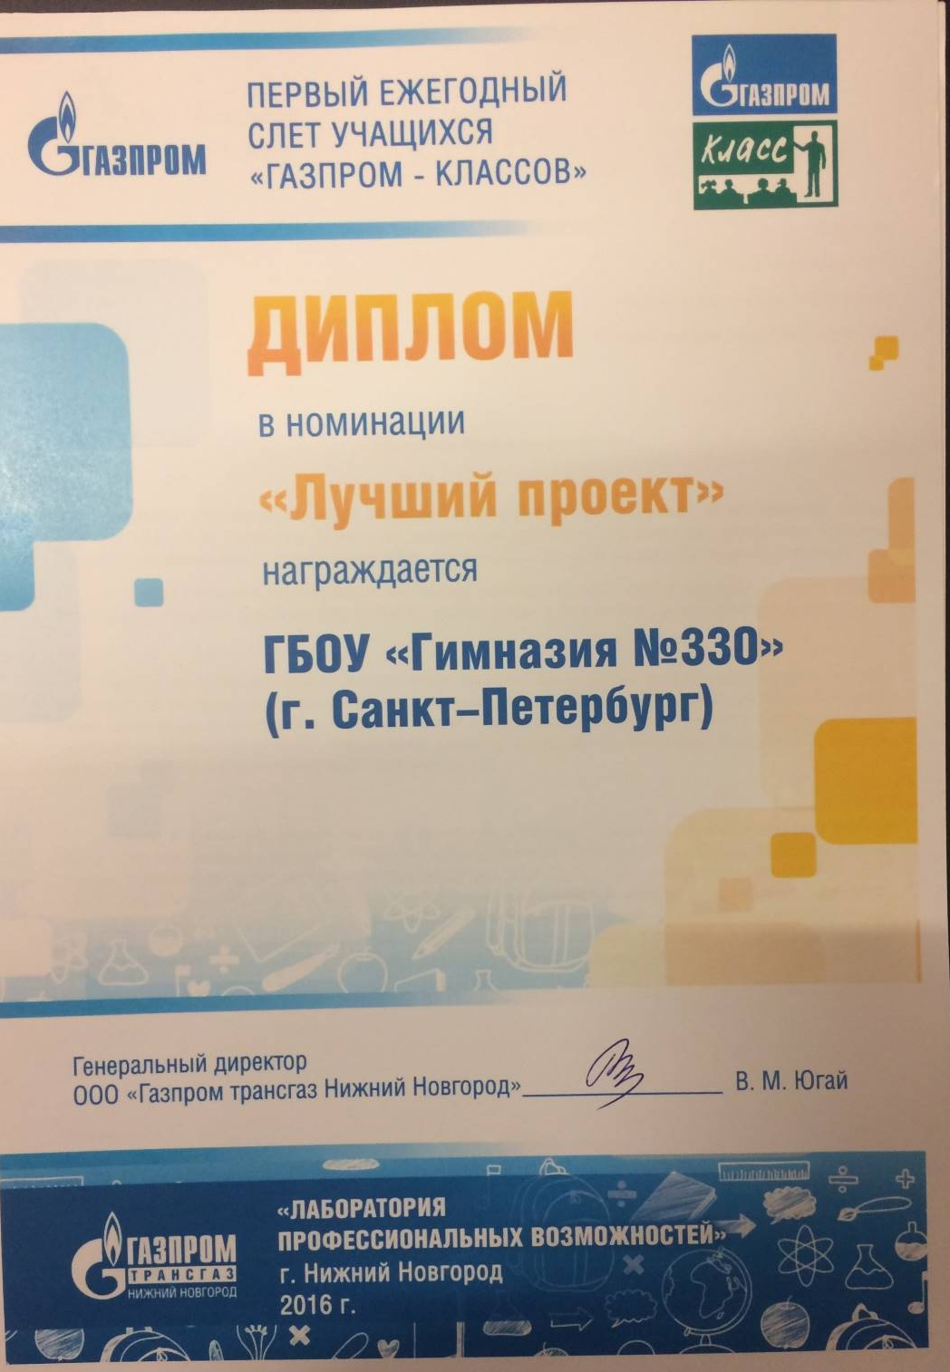
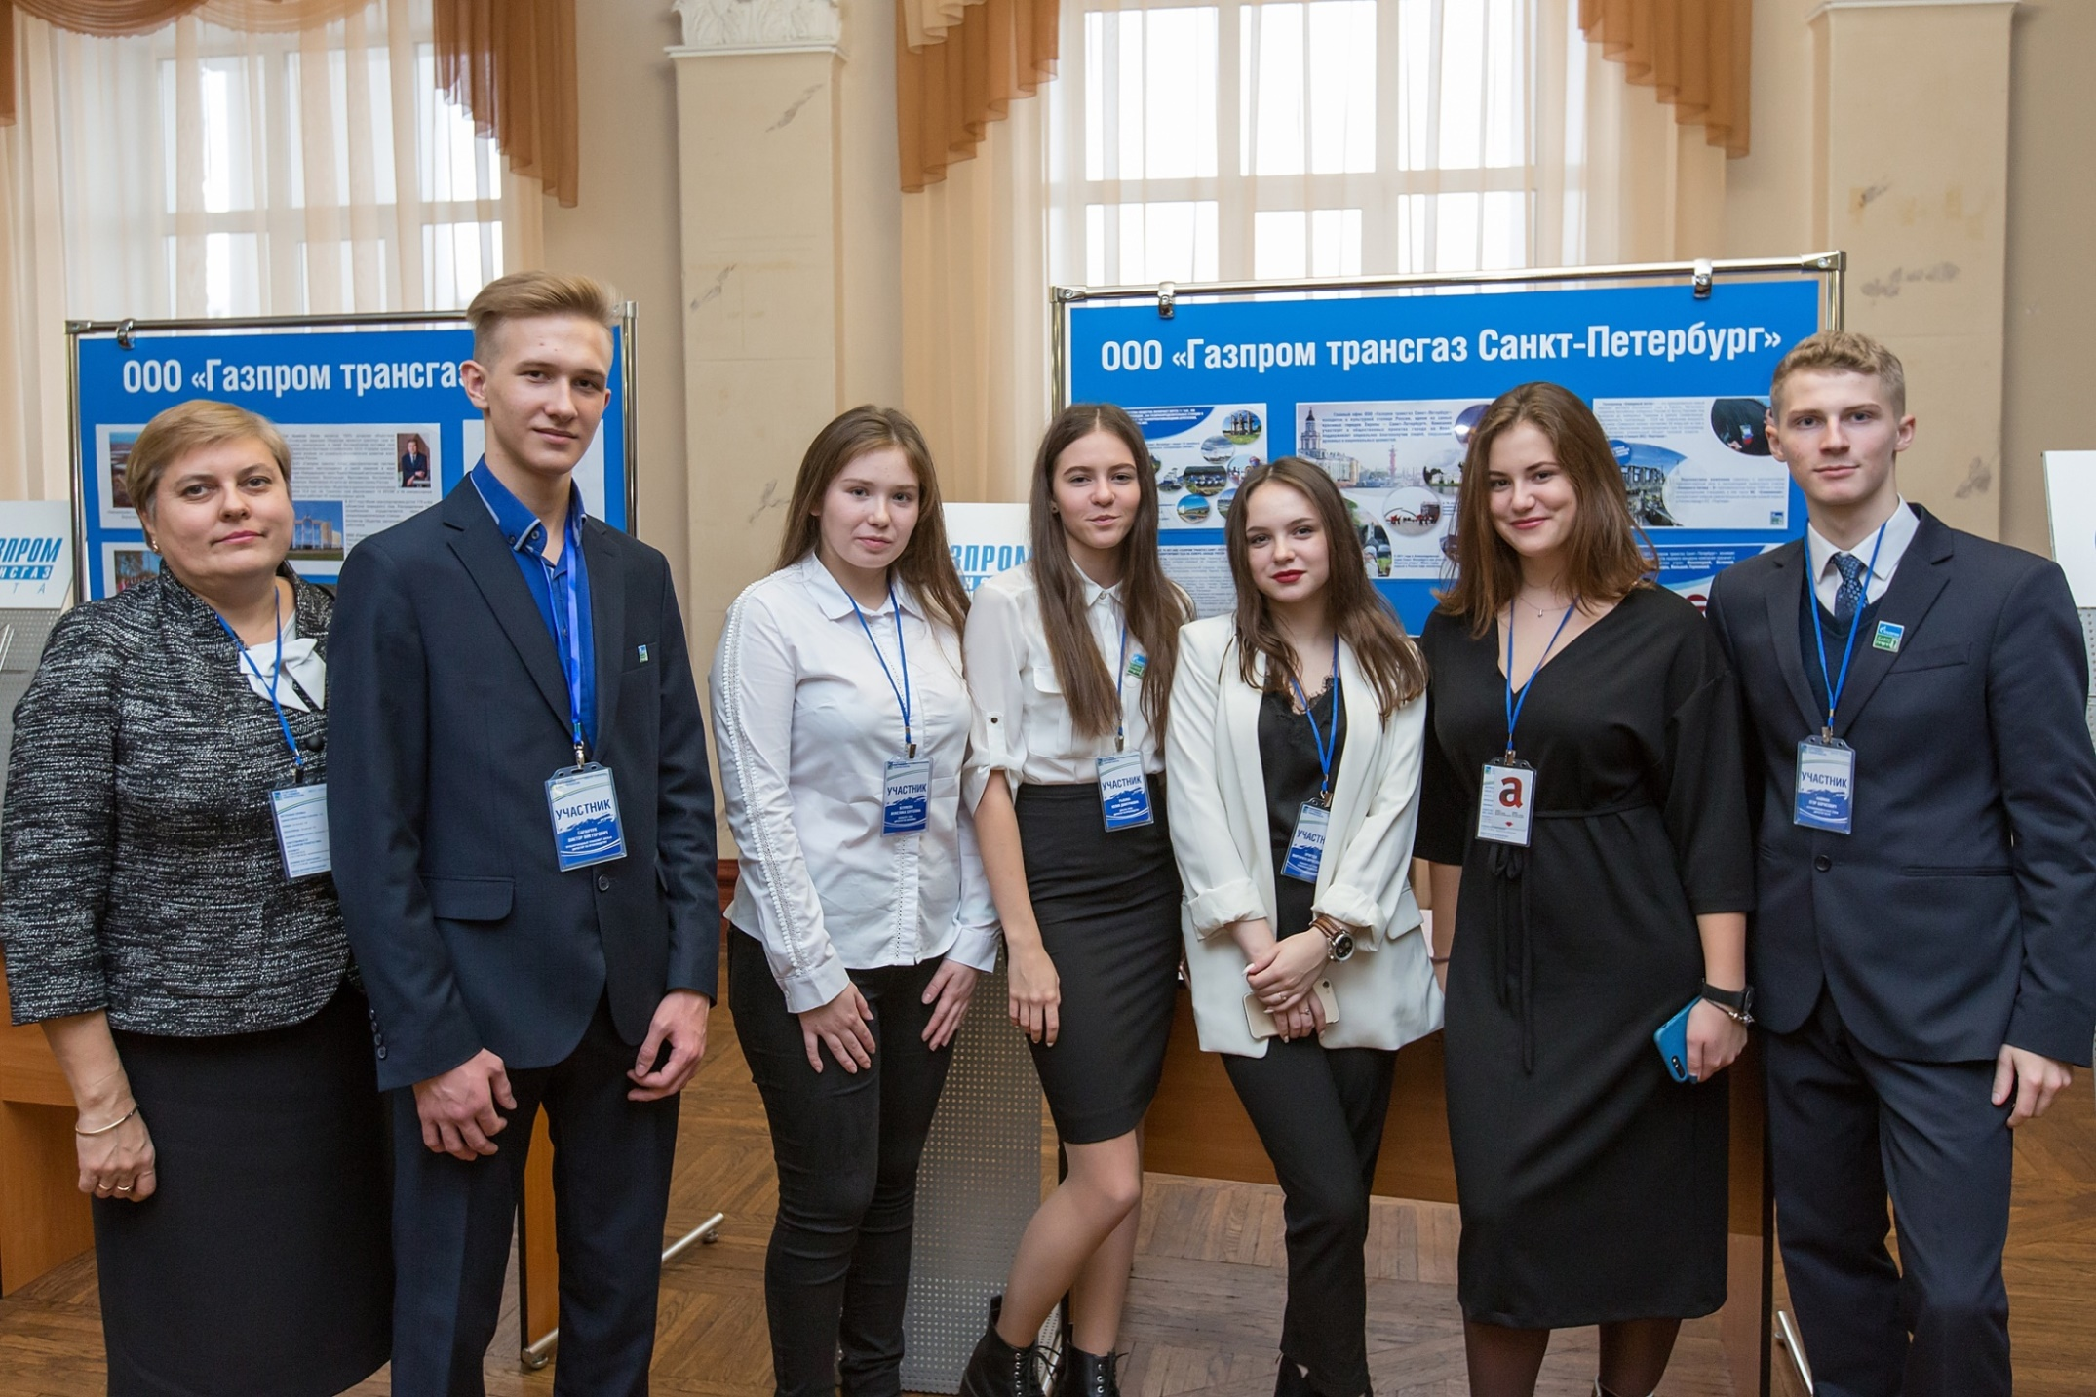
Газпром-класс
Текст

Slide 10
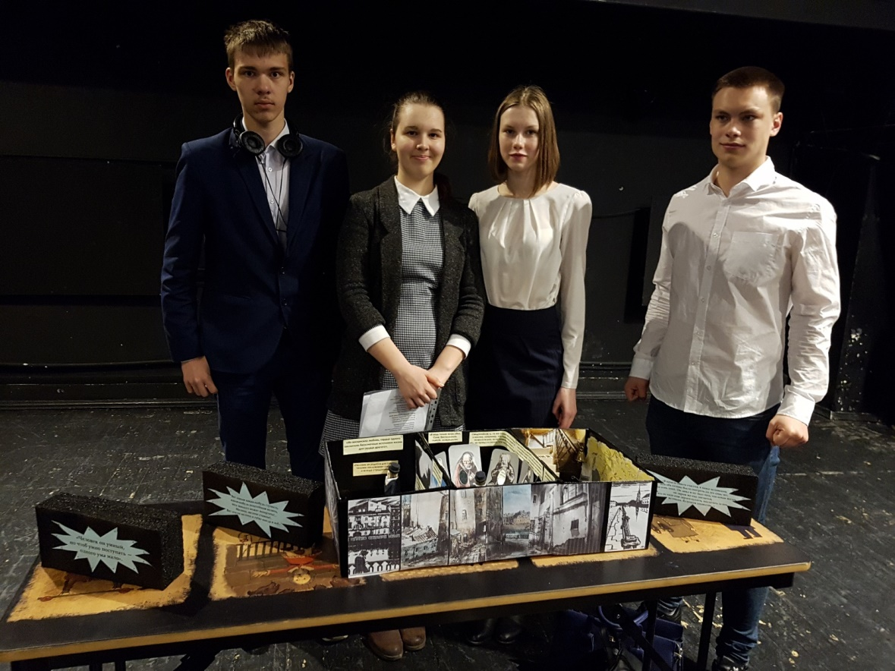
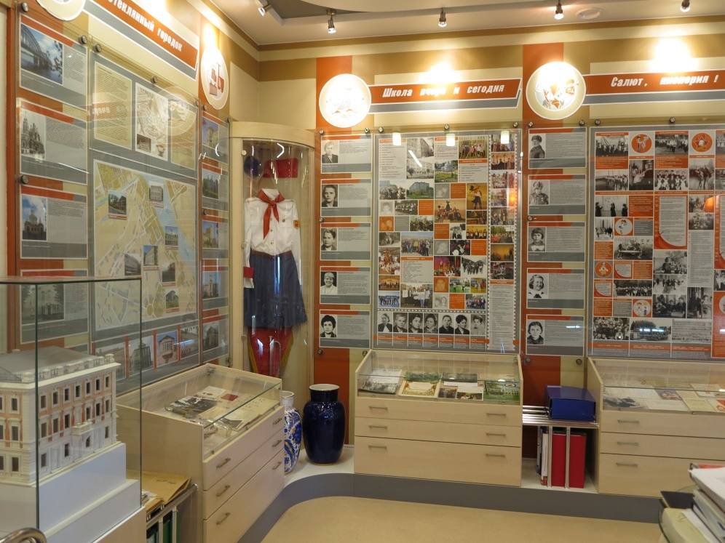
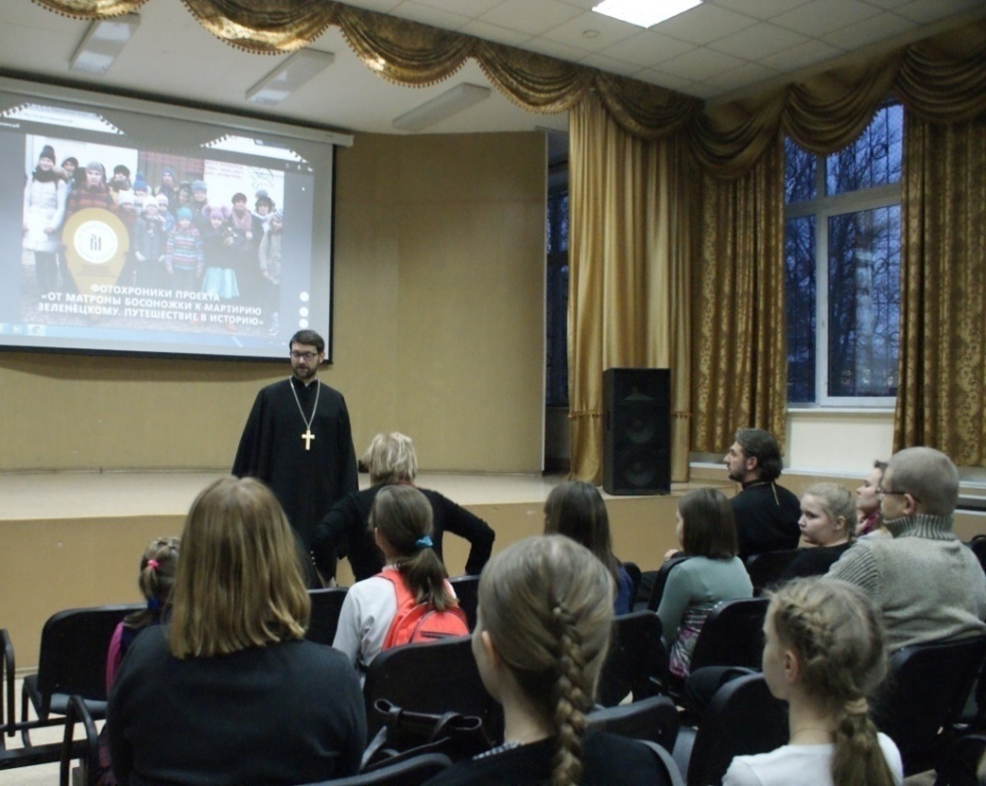
Воспитательная работа
Текст

Slide 11
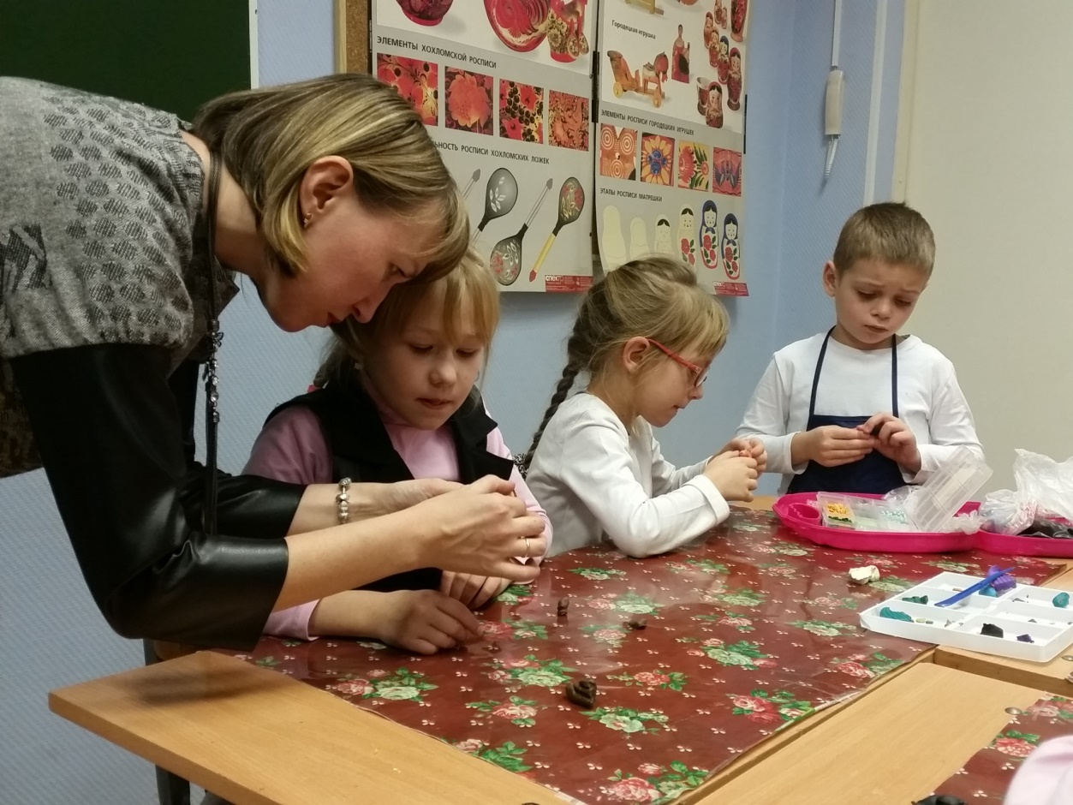
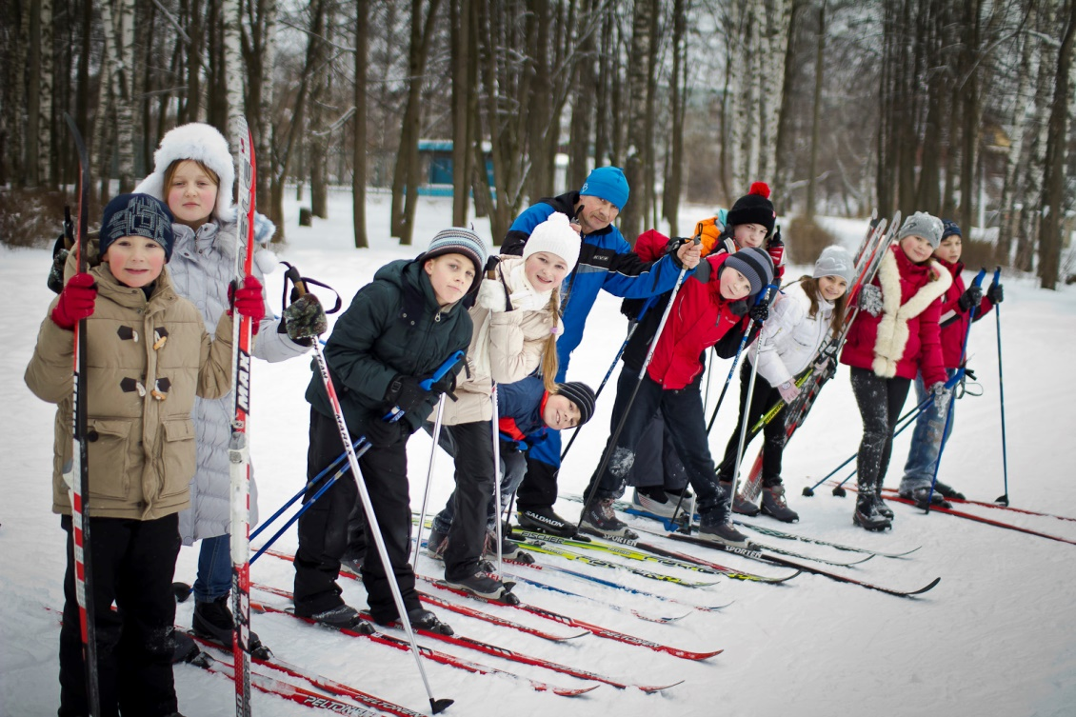
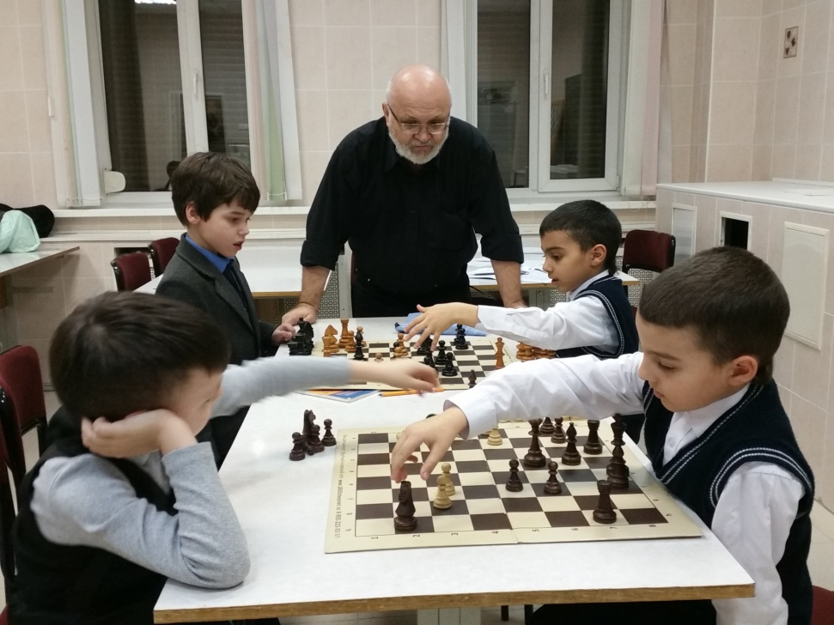
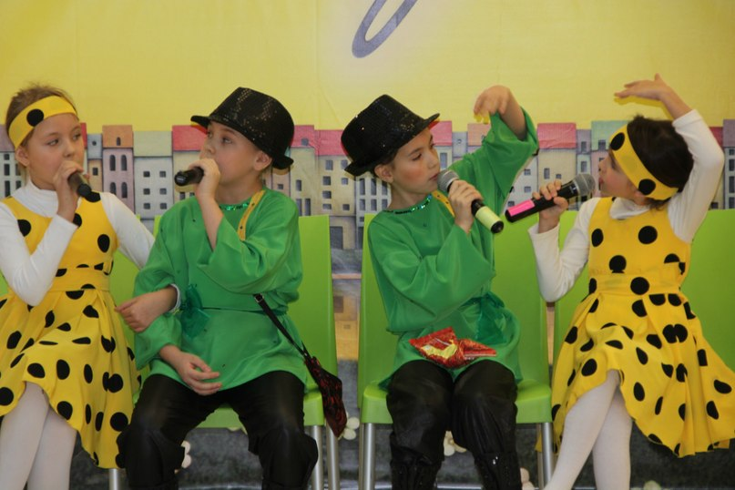
ОДОД гимназии
Текст

Slide 12
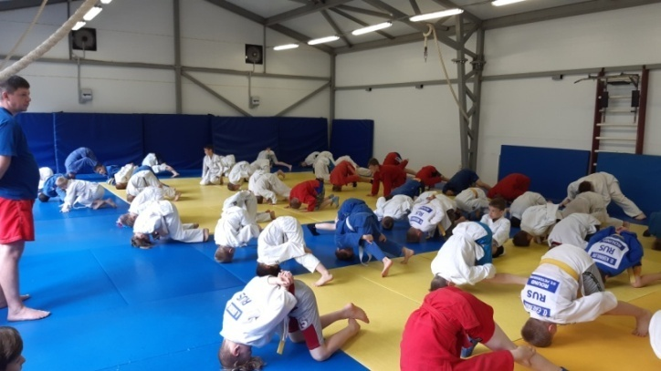
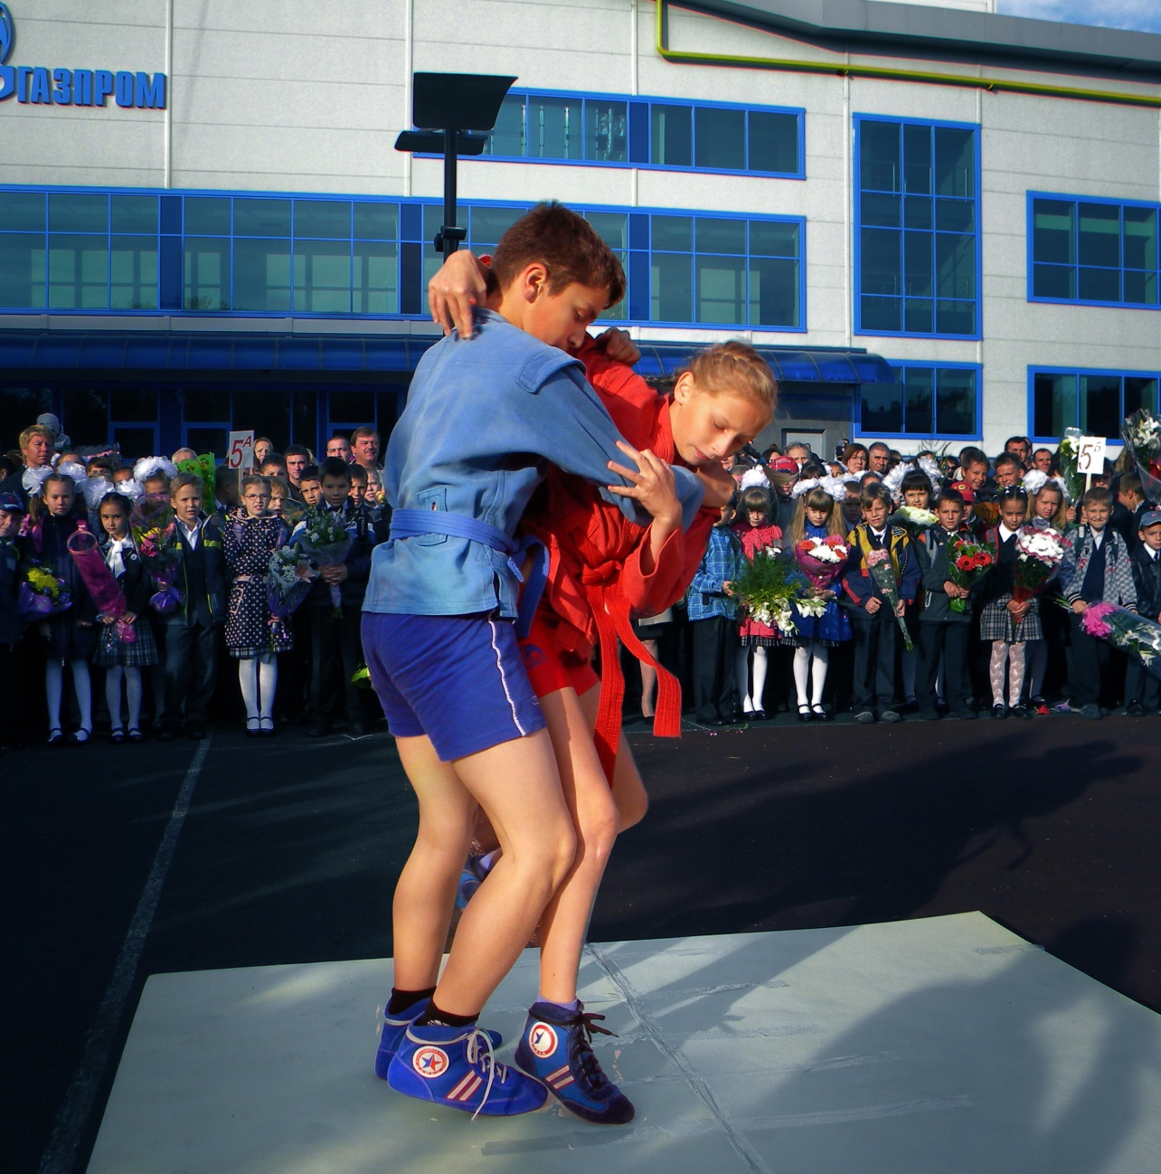
Самбо-330
Текст

Slide 13
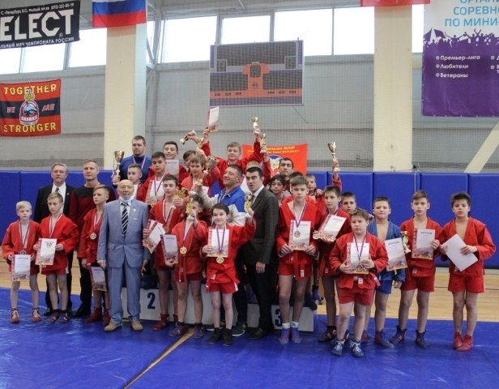
Мероприятия для обучающихся
Мероприятие, посвященное 55-летию клуба «Самбо-330» (21 октября 2021 г.)
Мероприятие, посвященное Памяти заслуженного тренера СССР А.А. Абрамова (5 марта 2022 г.),
Открытое первенство Невского района, посвященное памяти основателя клуба «Самбо-330» В.Ф. Романенко и главного тренера клуба «Самбо-330» В.В. Смирнова (16 апреля 2022 г.)

Slide 14
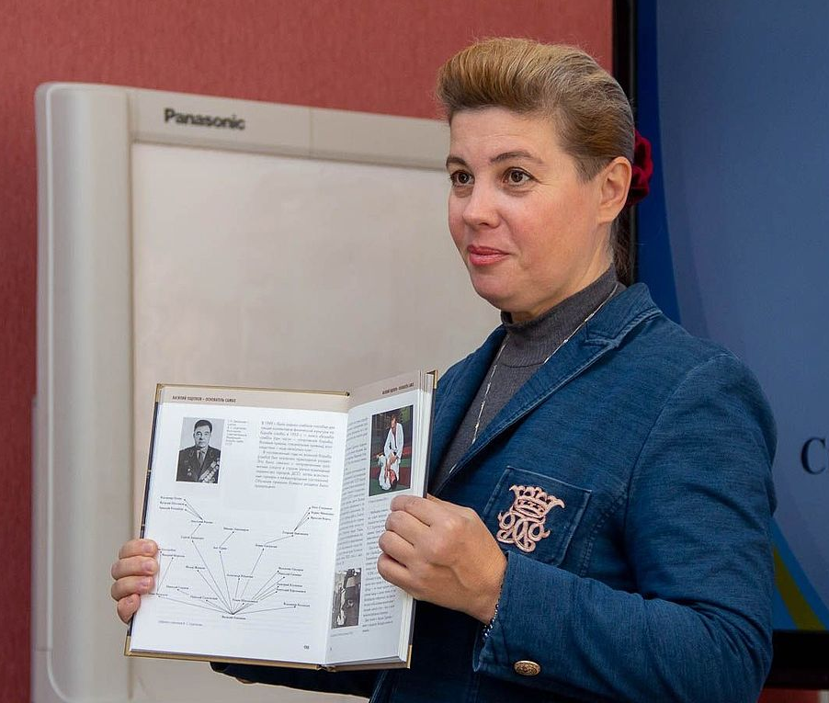
Мероприятия для педагогов
Методический семинар «Методика изучения основ самбо со школьниками начальных классов» (25 сентября 2021 г.)
Методический семинар «Методика воспитания личности в процессе занятий спортом (на примере самбо)» (26 февраля 2022 г.)

Slide 15
Самбо в школы
С 01.09.2021 по 31.08.2022 г.
гимназия была инновационной площадкой Всероссийского проекта «Самбо в школу»

Slide 16
Спасибо за внимание!

